Slide 1
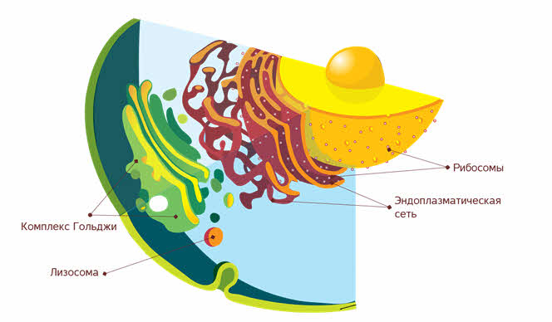
Рибосомы

Slide 2
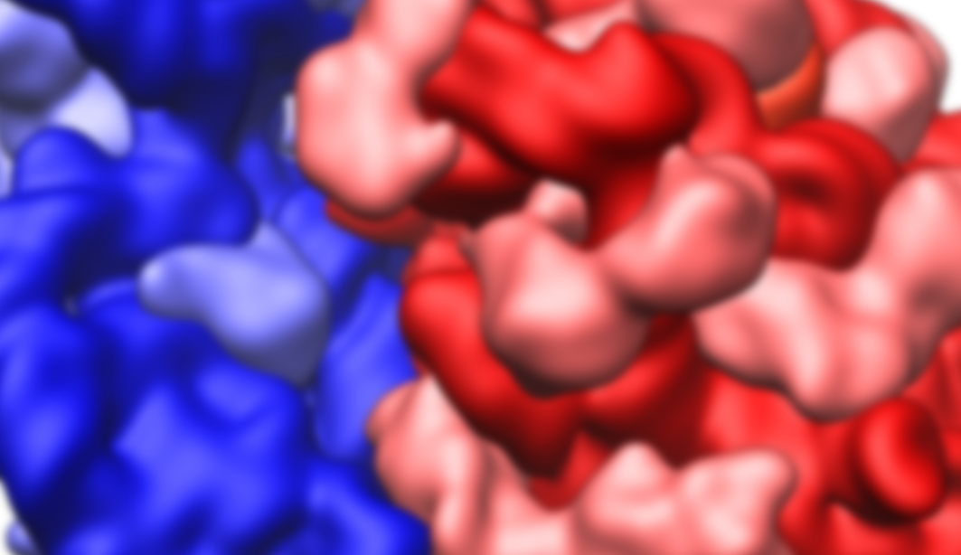
Органеллы клетки, состоящие из белков и РНК и отвечающие за синтез белков, называются рибосомами. Количество рибосом в одной клетке сильно варьирует в зависимости от потребностей и может достигать нескольких миллионов.

Slide 3
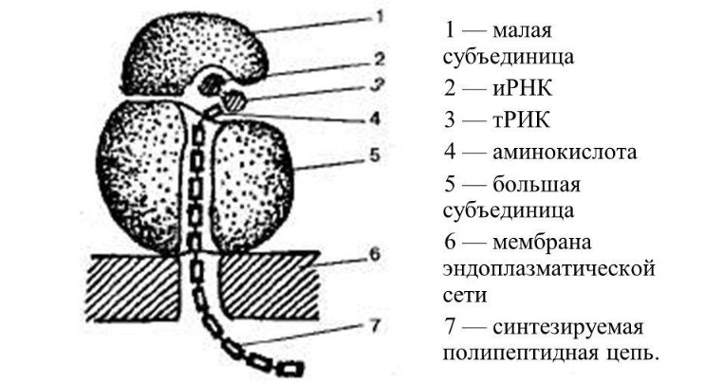

Рибосомы – немембранные органеллы, имеющие округлую форму и состоящие из двух частей – субъединиц (большой и малой), каждая из которых содержит рибосомальную РНК (рРНК) и белки.

Slide 4

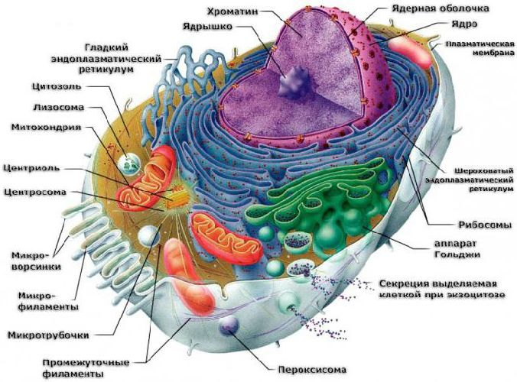
Важнейшей органеллой клетки является ядро. Оно содержит генетическую информацию и ядрышко, где образуются рибосомы. Синтезированные рибосомы через поры ядерной мембраны попадают либо на эндоплазматическую сеть, либо в цитоплазму. В зависимости от расположения в эукариотической клетке выделяют два вида рибосом:
связанные – располагаются на эндоплазматической сети (шероховатый вид);
свободные – располагаются в цитозоле.
Гладкая ЭПС образуется после освобождения от рибосом. В растительных клетках гладкая ЭПС формирует провакуоли, из которых затем образуются вакуоли

Slide 5

СПАСИБО
ЗА
ВНИМАНИЕ

Slide 6

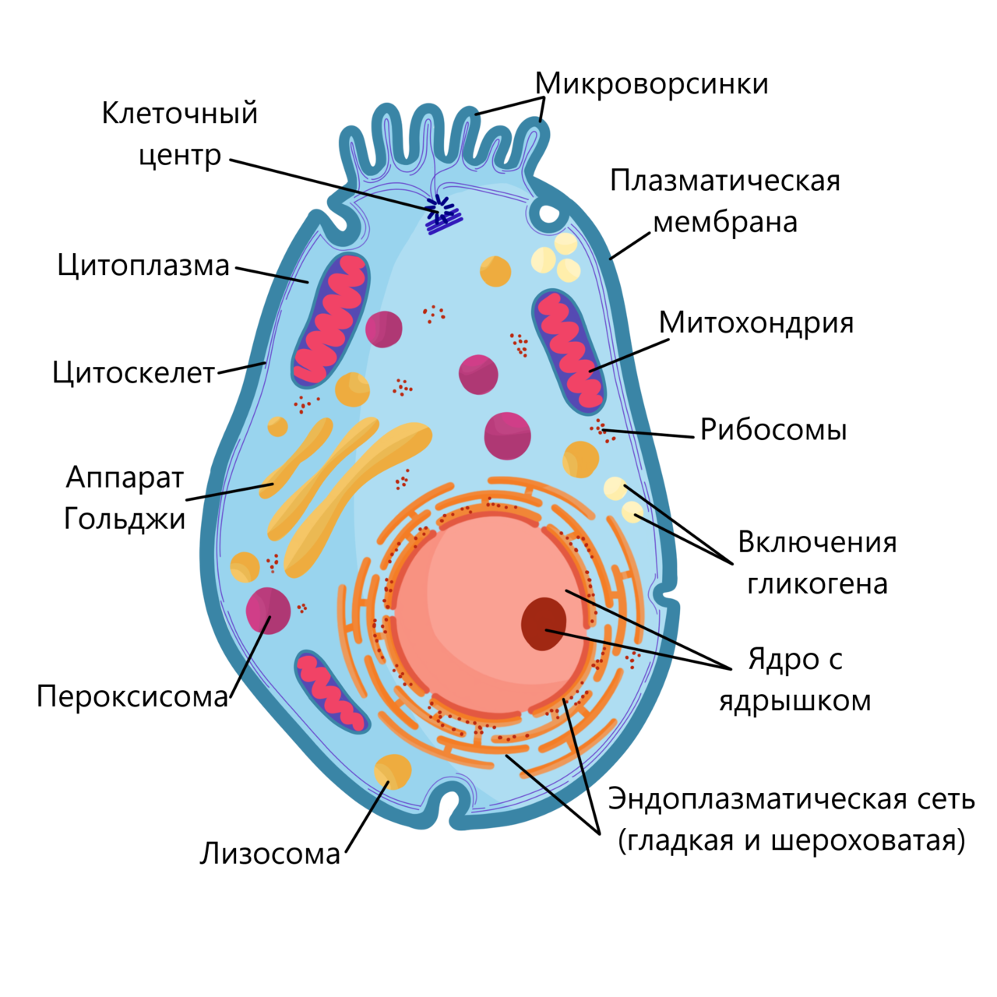
Эукариотическая клетка отличается от прокариотической большими размерами и более сложным строением. Линейные размеры эукариотической клетки обычно составляют десятки мкм (у животных около 10–40 мкм, у растений 100–200 мкм).
Основные структуры эукариотической клетки: цитоплазматическая мембрана, цитоплазма и ядро.
Клетки эукариот содержат множество внутренних структур, выполняющих определенные функции (рис. 1). Эти структуры называются органеллами.

Slide 7
С химической точки зрения рибосома – нуклеопротеид, состоящий из нуклеиновых кислот и протеинов.
Соотношение РНК/белок в рибосомах составляет 1:1 у высших животных и 60-65:35-40 у бактерий. Рибосомная РНК составляет около 70 % всей РНК клетки. Рибосомы эукариот включают четыре молекулы рРНК, из них 18S, 5,8S и 28S рРНК синтезируются в ядрышке РНК-полимеразой I в виде единого предшественника (45S), который затем подвергается модификациям и нарезанию. 5S рРНК синтезируются РНК-полимеразой III в другой части генома и не нуждаются в дополнительных модификациях. Почти вся рРНК находится в виде магниевой соли, что необходимо для поддержания структуры; при удалении ионов магния рибосома подвергается диссоциации на субъединицы.

